Slide 1
PROXIMOS PASOS HACIA SISTEMAS INTEGRALES DE PROTECCION SOCIAL
Mario Marcel
Investigador de CIEPLAN, ex Director de Presupuestos de Chile
Red de Pobreza y Protección Social
Primera Reunión Subregional de Países del Cono Sur
Hacia una Nueva Generación de Programas Sociales
Buenos Aires, 16 de noviembre de 2006

Slide 2
Cambios en visiones sobre problemática social
Avances en condiciones de vida, democratización, urbanización y globalización hacen hoy más visible los problemas de exclusión y desprotección social
Evidencia creciente sobre costo económico y político de la exclusión
Exclusión e informalidad
Desigualdad, trampas de pobreza e inversión en capital humano: círculos viciosos
Desigualdad, cohesión social y competitividad
Globalización e iniciativas internacionales
Monterrey, Metas de Desarrollo del Milenio
HIPC
Iniciativa contra el hambre

Slide 3
Importancia estratégica de la temática social

Slide 4
Cambios en visiones sobre problemática social
Innovaciones en diseño de política
Nuevos conceptos
Protección social
Cohesión
Cambios en perspectivas para analizar estructura social

Slide 5
Nuevas visiones sobre la problemática social
Enfoque tradicional
Análisis estático: radiografía, mapa
Determinantes de la pobreza
Diseños de políticas en base a estática comparada

Slide 6
Nuevas visiones sobre la problemática social
Persistencia de la exclusión y la desigualdad
Fenómenos con raíces históricas profundas (De Ferrantis et.al.)
Fenómeno multidimensional
Cambios requieren efectividad y persistencia
Estructuras distributivas
Desigual distribución de ingresos involucra importante concentración de hogares en el entorno de la línea de pobreza
Distinción entre pobres, ex pobres y casi pobres pueden ser bastante artificiales

Slide 7
Una ilustración
Frecuencia de distribución de ingresos
Area de riesgo

Slide 8
Enfoque dinámico
Movilidad y efectos sobre estructuras distributivas (Kuznets revivido):
A lo largo del ciclo de vida
Cíclica, coyuntural
Contingencial
Intergeneracional
Geográfica
Una misma distribución estática puede estar escondiendo cambios importantes en mediano o largo plazo
Alternativamente, diferencias en mediciones estáticas de distribución pueden reflejar cambios en composición de la población, sin cambios en bienestar individual

Slide 9
Una ilustración
Chile: matriz de transicion 1996-2001
1996 | 2001 |  | Total % fila
 | pobres | No pobres
Pobres | 45,16 | 54,84 | 22,36
No pobres | 11,36 | 88,64 | 77,64
Total % columna | 18,92 | 81,08 | 100

Slide 10
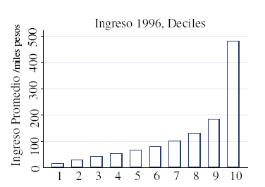
Una ilustración
Estructura bastante plana de ingresos absolutos

Slide 11
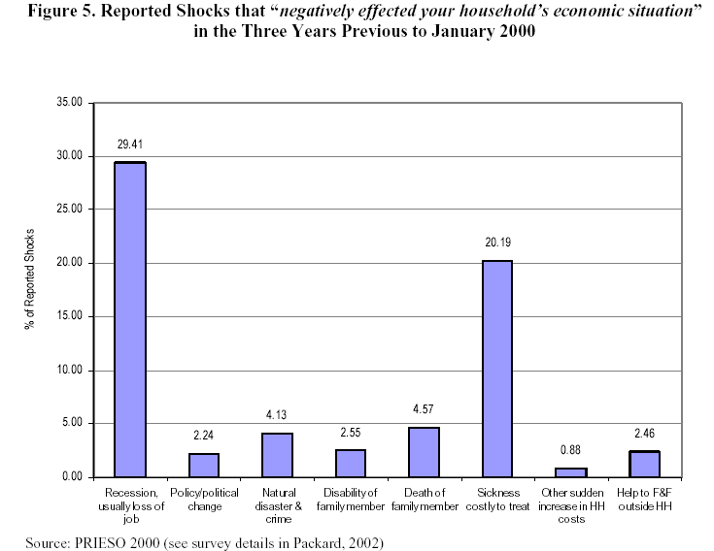
Riesgos sociales y movilidad de corto plazo

Slide 12
Movilidad y estructura social
Estudios de panel entregan evidencia de fuerte movilidad en torno a línea de pobreza
Pobreza tiene componente estructural y componente cíclico
Sectores medios amenazados por riesgos en empleo, salud, vejez, quiebres familiares, delincuencia
Elite aislada y protegida

Slide 13
Movilidad en ciclo de vida
En general, ingresos crecen a lo largo del ciclo de vida para decrecer al final
Distribución de VP de ingresos es más igualitaria que distribución en un punto del tiempo
Cambios en composición de la población provocan cambios en estática comparada aún cuando distribución al interior de cohortes siga siendo igual
Entrada de generación más educada y productiva puede empeorar distribución antes de mejorarla, incluso si es más igualitaria a su interior

Slide 14
Movilidad y cohesión social
Cohesión social (BID, 2005):
Capital social
Inclusión
Graham y Pettinato (1999):
Movilidad efectiva y percepciones
Percepciones están fuertemente influenciadas por movilidad: historia pasada y expectativas
Percepciones están generalmente marcadas por posiciones relativas
Expectativas de movilidad pueden aumentar cohesión social en países que están experimentando reformas
Movilidad social, subjetividad y polarización
Marginalidad y anomia
Vulnerabilidad e inseguridad
Aspiraciones y movilidad social
Aislamiento de las elites, discriminación y segregación
Riesgos de polarización y fragmentación social aumentan en países con divisiones étnicas, religiosas, migraciones

Slide 15
Implicancias para políticas públicas
Problemas de desigualdad no se agotan en condiciones de miseria de los más pobres
Mediciones estáticas de desigualdad pueden ocultar cambios significativos de posiciones
Cambios de posiciones inciden sobre percepciones de las personas
Limitaciones de la focalización y de las políticas sectoriales
Tres tipos de políticas:
Hacia pobreza estructural
Hacia oportunidades
Hacia vulnerabilidad

Slide 16
Tipos de políticas
Pobreza estructural: estrategias multisectoriales, transferencias condicionadas para alterar conductas de riesgo
Oportunidades: Capital social, discriminación positiva, emprendimiento, innovación
Vulnerabilidad: sistemas de protección social

Slide 17
Políticas hacia pobreza estructural: transferencias condicionadas
Transferencias de recursos a familias pobres a cambio de compromiso de acciones para superar/prevenir deficits claves (educación, salud, nutrición)
Desde 1995 en ascenso en América Latina, experiencias en al menos 15 países de la región (Argentina, Brasil, Chile, Colombia, Costa Rica, Ecuador, Argentina, República Dominicana, Honduras, Jamaica, Mexico, Nicaragua, Perú, El Salvador)
Alternativa superior a predecesores directos: transferencias no condicionadas, fondos de inversión social

Slide 18
Políticas hacia pobreza estructural: transferencias condicionadas
Algunas ventajas:
Generan beneficios medibles
Bajos costos operativos
Versatilidad
Combinan beneficios de corto plazo (transferencia monetaria) y largo plazo (desarrollo de capital humano)
Rectifican asimetrías de información
Establecen corresponsabilidad de beneficiarios
Poder de decisión - empoderamiento de los pobres
Valorizan rol de la mujer
Mejor focalización

Slide 19
PESO RELATIVO DE LOS PROGRAMAS
PROGRAMA | GASTO/PIB
Bolsa familia - Brasil | 0,28%
Bolsa Escola - Brasil | 0,13%
Chile Solidario - Chile | 0,10%
Familias en acción - Colombia | 0,30%
Superémonos – Costa Rica | 0,019%
Beca Escolar - Ecuador | 0,05%
PRAF - Honduras | 0,019%
PATH - Jamaica | 0,32%
Oportunidades - Mexico | 0,32%
Mi Familia - Nicaragua | 0,021%
Fuente: CEPAL (2006), La Protección Social de cara al Futuro

Slide 20
TRANSFERENCIAS CONDICIONADAS: ALGUNOS DILEMAS
Objeto de intervención: coyuntura, corto plazo vs. capital humano, largo plazo
Condiciones simples vs. condiciones finalistas, selección adversa y costos de operación
Focalización y adicionalidad vs. cobertura: cómo llegar a beneficiario marginal
Multidimensionalidad de la pobreza y capacidad de elección
Persistencia vs. riesgo de clientelismo/paternalismo
Efectividad vs. ingeniería social

Slide 21
POLITICAS HACIA VULNERABILIDAD: PROTECCION SOCIAL
Riesgos sociales principales: desempleo, enfermedad, discapacidad, vejez, quiebre familiar, desastres naturales
Riesgo: magnitud de contingencia y probabilidad de ocurrencia
Protección social involucra prevención o mitigación de riesgos
Sistemas de protección social pueden adoptar formas de seguros: redistribución vs. pooling de riesgos
Para que haya pooling, debe combinarse asegurados con distinta siniestralidad. Cobertura amplia y eficiencia
Estado provee o crea incentivos y normas para que seguros operen
En diseño, mapas de riesgos sociales, niveles de protección según disponibilidad de recursos
Rol social para política macro: estabilidad

Slide 22
Ilustración con caso de Chile
1999
Maternidad
Cesantía
Salud
pensiones
Cuidado infantil
Accidentes del trabajo

Slide 23
Ilustración con caso de Chile
2010
Maternidad
Cesantía
Salud
pensiones
Cuidado infantil
Accidentes del trabajo

Slide 24
Implicancias del desarrollo de sistemas de protección social
Desprotección frente a riesgos sociales genera inseguridad
Inseguridad es paralizante, absorbe tolerancia al riesgo que se requiere para otros fines: iniciativa, disposición a innovar, inversión, emprendimiento
Sin igualdad en protección frente a riesgos no hay igualdad de oportunidades

Slide 25
POLITICAS HACIA OPORTUNIDADES: CAPITAL SOCIAL
Fundamentadas en evidencia sobre aislamiento de las elites en base a discriminación, segregación
Reflejo de desigualdad en capital social
A veces reforzada por los propios programas sociales, cuando focalización genera trampas de pobreza
Tipos de políticas: igualdad de oportunidades laborales, discriminación positiva, integración urbana, descentralización

Slide 26
Contraste con actuales realidades de políticas sociales
Concentración de recursos y capacidad institucional en áreas tradicionales de política social (educación, salud, pensiones)
Dinámicas compartamentalizadas
Captura de políticas y programas sociales por grupos de presión
Coexistencia de problemas de cobertura y calidad – desplazamiento de desafíos de política

Slide 27
Financiamiento de políticas sociales
Bajos niveles absolutos de gasto
Bases de financiamiento estrechas y volátiles
Ineficiencias en asignación y uso de recursos, cambios frecuentes de prioridades
Dificultad para asegurar persistencia requerida para efectividad de políticas sociales
Desarrollo de sistemas duales de servicios sociales
Problemas de gobernabilidad de sistemas externalizados – PPPs
Alternativas de movilización de recursos de sociedad civil menos desarrolladas

Slide 28
CONCLUSION
Persistencia de pobreza y desigualdad esconde dinámicas temporales y regionales importantes
Insuficiencia de recetas tradicionales en política social sugiere adoptar enfoque más dinámico y diseñar políticas capaces de responder a procesos y sensibilidades diferentes
Importancia de explorar interrelación entre políticas sociales, macroeconómicas y gobernabilidad
Dos desafíos claves:
Diseño: cohesión, romper polarización y sistemas dualizados
Implementación: persistencia y coherencia

